Slide 1
Chủ đề: Động vật
Lĩnh vực phát triển nhận thức
Đề tài:
Đếm đến 9, nhận biết mối quan hệ hơn kém trong phạm vi, nhận biết số 9
Giáo viên: Hoàng Thị Hương
Lớp: Lá 2
Năm học: 2020- 2021

Slide 2
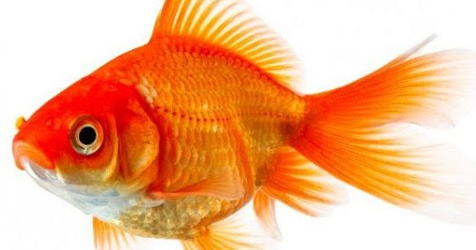
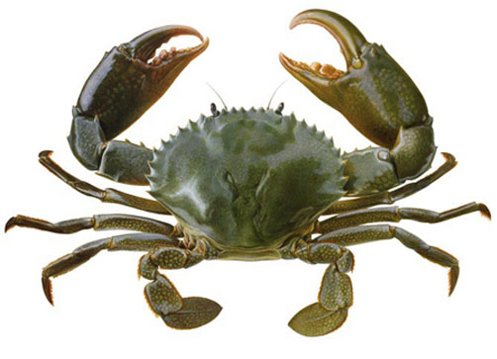
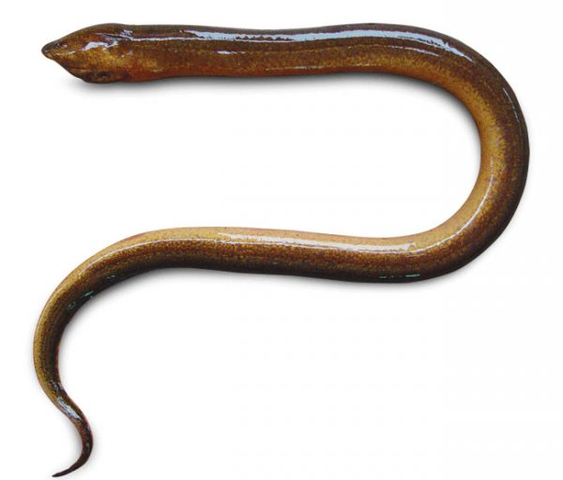
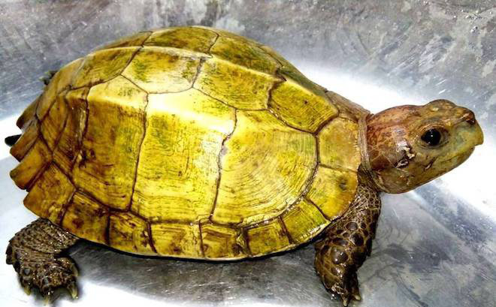
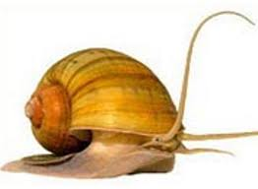
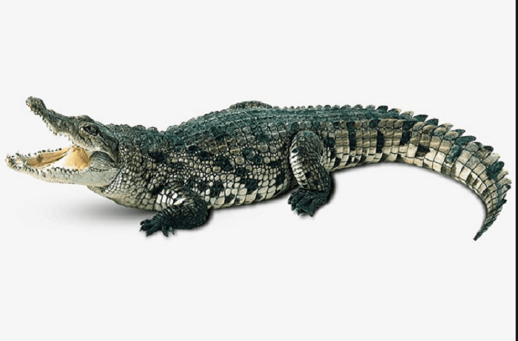
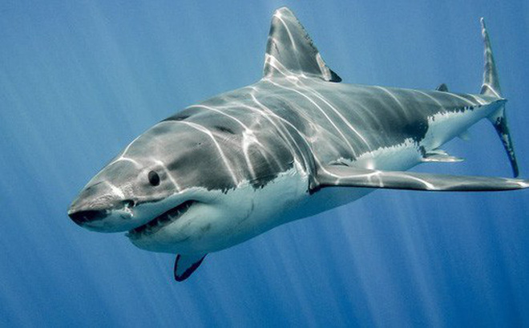

Slide 3
HOẠT ĐỘNG 1: Ổn định

Slide 4
HOẠT ĐỘNG 2:
Đếm đến 9, nhận biết mối quan hệ hơn kém trong phạm vi, nhận biết số 9

Slide 5
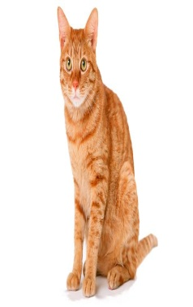
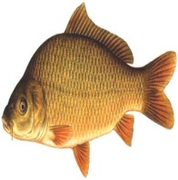
1
2
3
4
5
6
7
8
9

Slide 6
Luyện tập:
Trò chơi 1: mắt ai tinh

Slide 7
Hoạt động 3: Trò chơi
Thi xem ai chọn đúng

